Slide 1
독도는 우리 땅
한국어문학과 21900887 허희정

Slide 2
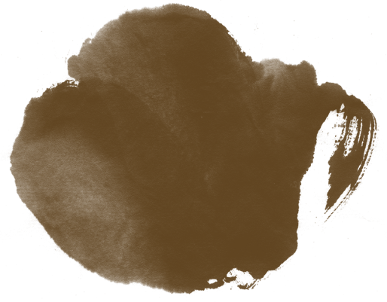
목차
독도에 대하여
2. 독도가 한국영토인 이유
3. 일본 입장의 독도 인지
4. 일본이 주장하는 독도가 일본 땅인 이유
5. 독도에 대한 나의 생각

Slide 3
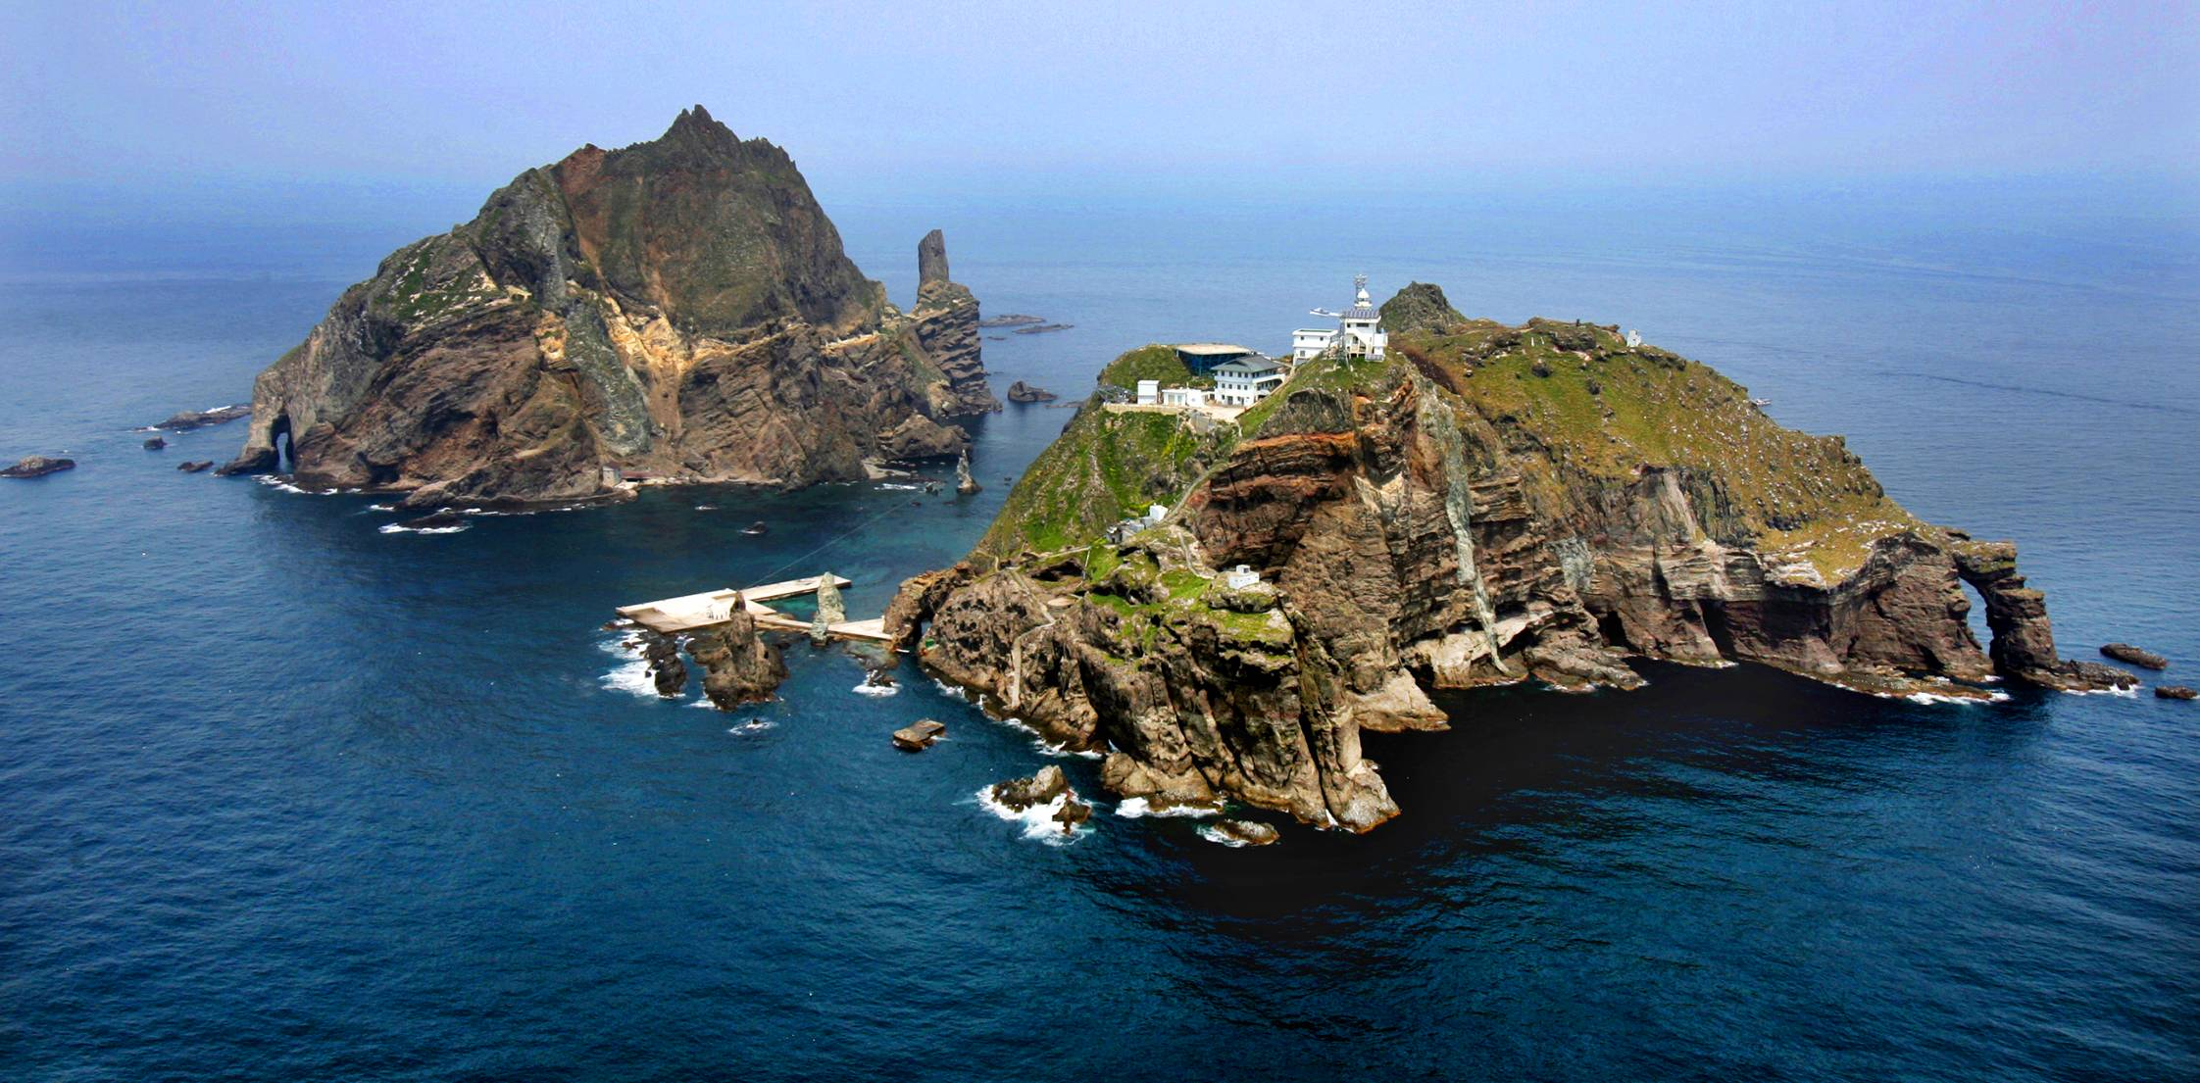
독도에 대하여
http://dokdo.mofa.go.kr/kor/

Slide 4
독도에 대하여
독도
2개의 섬
동도와 서도
89개 부속도서로 구성
주민
약 40명 거주 중

Slide 5
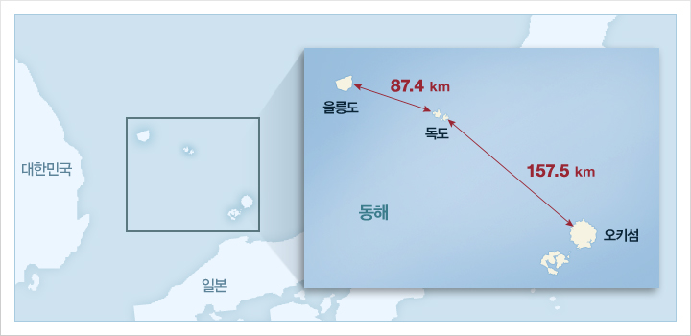
독도에 대하여
독도의 위치

Slide 6
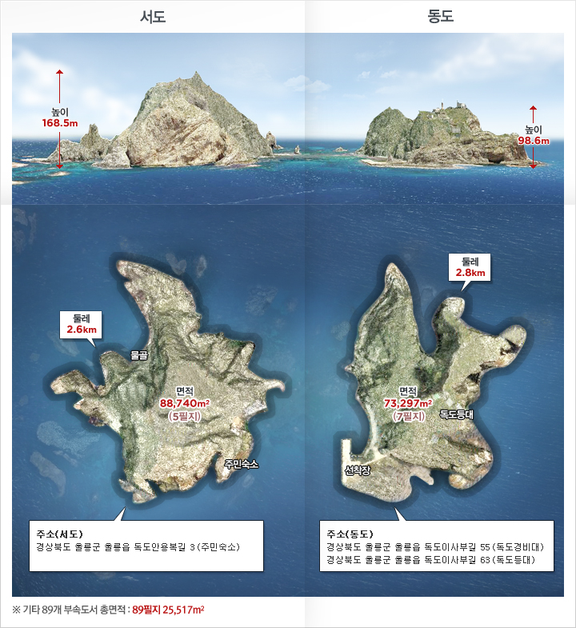
독도에 대하여
독도의 구성

Slide 7
독도에 대하여
역사적
지리적
국제법적
영유권 분쟁 존재 X
우리 정부
확고한 영토주권 행사

Slide 8
독도에 대하여
역사성 + 자연과학적 학술가치 매우 큼
천연기념물 336호 독도천연보호구역 보호
자연생태 우수
특정도서 관리

Slide 9
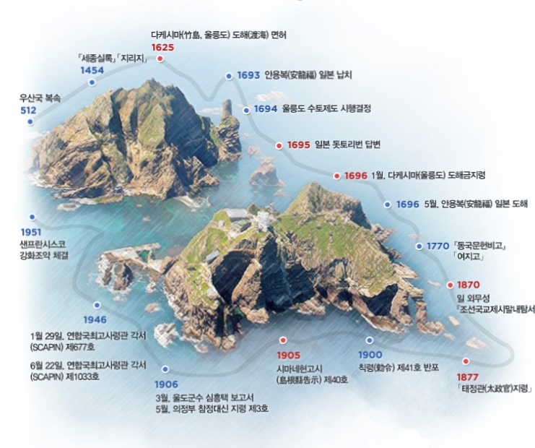
독도가 한국영토인 이유

Slide 10
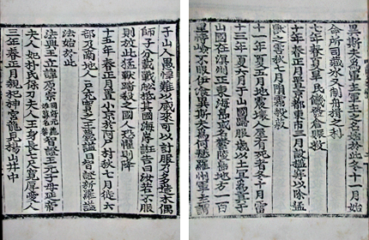
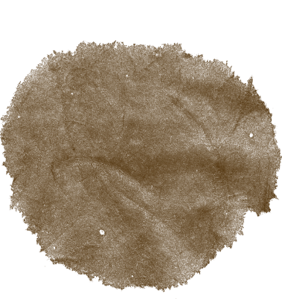
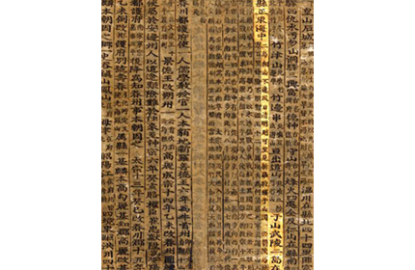
독도가 한국영토인 이유
우산국 복속 (512)
신라 이찬, 이사부
우산국 정벌
신라 우산국 복속
삼국사기
세종실록 지리지 (1454)
울릉도, 독도
강원도 울진현에 속한 두 섬
세종실록 지리지

Slide 11
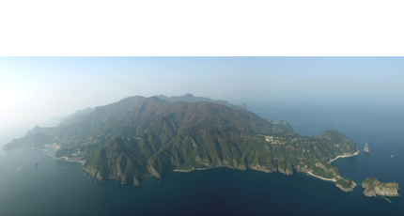
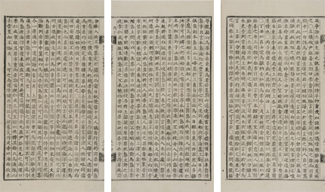
독도가 한국영토인 이유
다케시마(울릉도) 도해 면허 (1625)
일본 막부
울릉도 전경
다케시마(울릉도) 도해 면허
면허 내린 시기
1618년 또는 1625년
안용복 일본 납치 (1693)
안용복, 박어둔
울릉도에서 어업 중
숙종실록
일본 선원들에게 잡힘
조선, 일본 간의 영유권 분쟁 발생

Slide 12
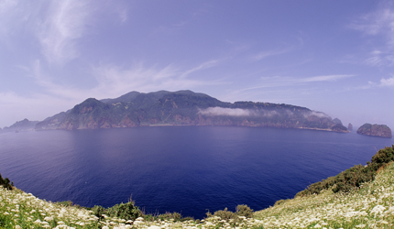
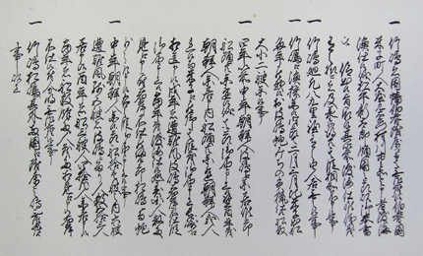
독도가 한국영토인 이유
울릉도 수토제도 시행결정 (1694)
조선 정부
울릉도의 현황 조사
울릉도 전경
2년 걸러 한 번씩 관원을 울릉도 파견
수토 결정
일본 돗토리번 답변 (1695)
공식적으로 울릉도와 독도 일본령 아님 확인
돗토리번 답변서

Slide 13
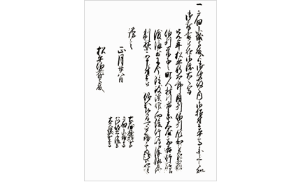
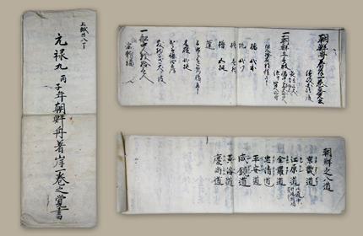
독도가 한국영토인 이유
1월. 다케시마 도해금지령 (1696)
다케시마 도해금지령
다케시마 도해금지령
조선과 외교문서
울릉도가 조선령임 공식 확인 (1699)
5월. 안용복 일본 도해 (1696)
울릉도와 독도는 조선령
「원록9병자년조선주착안일권지각서」
원록구병자년조선주착안일권지각서

Slide 14
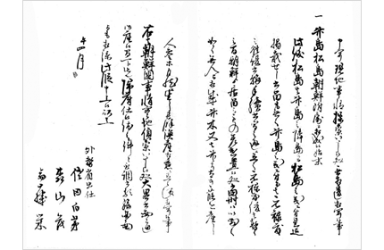
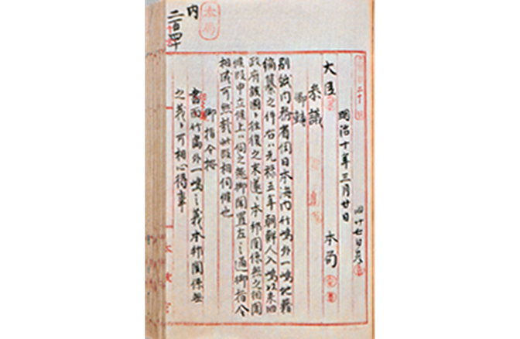
독도가 한국영토인 이유
일 외무성 『조선국교제시말내탐서』(1870)
조선 시찰
외무성에 제출
“다케시마와 마쓰시마가 조선 부속이 된 사정”
두 섬을 조선 영토로 인식
조선국교제시말내탐서
「태정관지령」(1877)
태정관이 내무성
울릉도, 독도 일본령이 아니라고 내린 지령
태정관지령

Slide 15
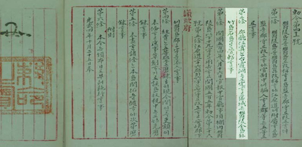
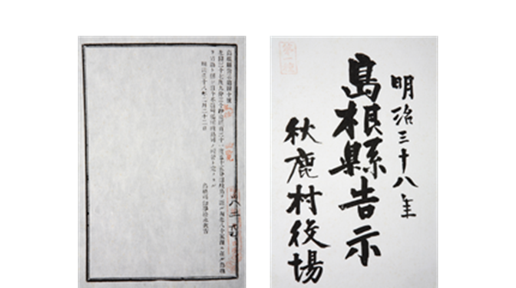
독도가 한국영토인 이유
칙령 제41호 반포(1900)
울릉도를 울도로 개칭
도감을 군수로 개정
칙령 제41호
울도군의 관할 구역
울릉전도, 죽도와 함께 석도 규정
시마네현고시 제40호 (1905)
일본의 독도 영토 편입
지방 고시
독도 영유권 침해한 불법행위
시마네현고시 제40호
국제법적 효력 가질 수 없음

Slide 16
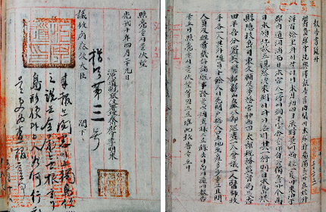
독도가 한국영토인 이유
3월. 울도군수 심흥택 보고서 (1906)
“본군 소속 독도”
독도가 울도군의 관할임을 분명히
보고서 호외 및 지령 제3호
5월. 의정부 참정대신 지령 제3호 (1906)
일본의 독도 영토 편입 부인하는 지령
일본
독도 영토 편입했다는 보고

Slide 17
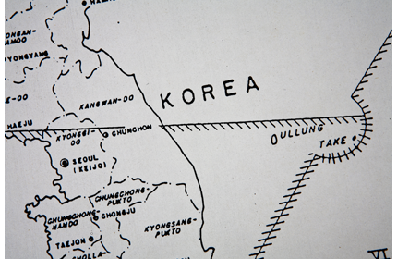
독도가 한국영토인 이유
1월 29일. 연합국최고사령관 각서(SCAPIN) 제677호
일본의 영역
SCAPIN제677호 관련 지도
“울릉도, 리앙크르암(독도)과 제주도는 제외된다”
6월 22일. 연합국최고사령관 각서(SCAPIN) 제1033호
독도 주변 12해리 이내에 접근 금지

Slide 18
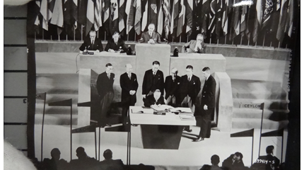
독도가 한국영토인 이유
샌프란시스코 강화조약 체결
연합국과 일본이 체결한 조약
일본은 한국의 독립 인정
샌프란시스코 강화조약 체결
“제주도, 거문도 및 울릉도를 포함한 한국에 대한 모든 권리, 권원 및 청구를 포기한다.”

Slide 19
샌프란시스코 평화조약에서의 독도
조선의 독립에 관한 일본의
승인을 규정
샌프란시스코 평화조약
‘제주도, 거문도 및 울릉도를 포함한 조선’
일본이 포기해야 하는 지역
한국은 미 국무장관에게 서한 제출
변경해 줄 것을 요망
조선의 일부였던
섬들에 대한
모든 권리 포기하는 것’
‘조선 및 제주도, 거문도, 울릉도, 독도 및 파랑도를 포함

Slide 20
샌프란시스코 평화조약에서의 독도
미국
한국측의 주장 명확히 부정
1954년 한국 방문
밴플리트 대사의 귀국 보고
다케시마는 일본의 영토
‘샌프란시스코 평화조약
포기한 섬들에는 포함되지 않는다’
미국의 결론

Slide 21
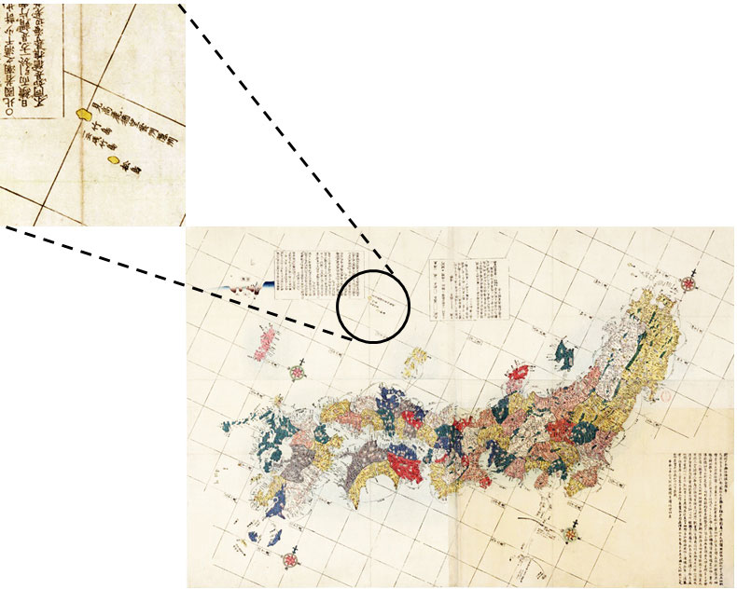
일본입장의 독도 인지
독도
마쓰시마
울릉도
다케시마
‘다케시마’, ‘마쓰시마’의 존재
옛날부터 인지
‘개정일본여지로정전도’

Slide 22
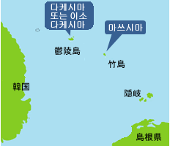
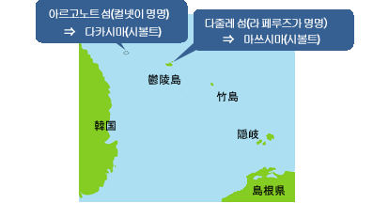
일본입장의 독도 인지
1787년 프랑스의 항해가 라 페루즈
‘다줄레섬’
1789년 영국의 탐험가 컬넷
울릉도 ‘아르고노트섬’
라 페루즈와 켈넷이 측정한 울릉도의 경도와 위도에는 차이가 있음
예로부터의 호칭
19세기 후반의 호칭

Slide 23
일본입장의 독도 인지
시볼트
유럽에서 ‘일본지도’ 간행
‘오키 섬과 한반도 사이에는 서쪽에서부터 ‘다케시마’와 ‘마쓰시마’라는 2개의 섬이 존재하고 있다.’
이를 근거로 ‘아르노트 섬’을 ‘다카시마’로 ‘다줄레 섬’을 마쓰시마’로 기재
‘다케시마’ 또는 ‘이소 다케시마’로 불려오던
울릉도가 ‘마쓰시마’로도 불리게 되는 혼란 초래

Slide 24
일본입장의 독도 인지
일본 국내
‘다케시마’와 ‘마쓰시마’
그 후 구미에서 지어진 섬의 이름이 혼재
‘마쓰시마’를 멀리서 보았다는 일본인
‘마쓰시마’를 개척할 수 있도록 정부에 청원
섬의 명칭 명확히
하기 위함
정부
1880년 현지조사 실시
‘마쓰시마’라 불리던 섬이 울릉도임 확인

Slide 25
일본입장의 독도 인지
경위를 토대
‘마쓰시마’로 불림
정부
시마네현의 의견 청취
1905년까지 명칭 모두 대체하는 형태
현재의 다케시마를 정식으로 ‘다케시마’라고 명명

Slide 26
일본이 주장하는 독도가 일본 땅인 이유
한국이 예로부터 다케시마를 인식
근거 X
조선의 고문헌
이를 근거로 ‘울릉도’와
‘우산도’라는 2개의 섬 인지
그 ‘우산도’가 현재의 다케시마라고 주장

Slide 27
일본이 주장하는 독도가 일본 땅인 이유
‘삼국사기’ 우산도에 관한 언급 X
다케시마의 실상과
맞지 않는 점들 기록
‘우산도’에 관한 기술
오히려 울릉도를 상기

Slide 28
일본이 주장하는 독도가 일본 땅인 이유
울릉도와 ‘우산도’가 별개인 2개의 섬
‘신증동국여지승람’
‘우산도’가 다케시마를 일컫는 것
울릉도보다 훨씬 작은 섬
‘우산도’는 울릉도와 거의 같은 크기
한반도와 울릉도 사이에 위치하는 점

Slide 29
독도에 대한 나의 생각
독도는 일본의 한반도 침탈 중 첫 희생물
앞으로도 독도에 대한 허위사실이 아닌 독도가
한국 영토라는 것을 증명하고 정확한 근거들을
많은 사람들에게 알려 독도를 지켜야 한다

Slide 30
출처
경상북도 사이버 독도
http://www.dokdo.go.kr/pages/main/
https://www.mofa.go.jp/mofaj/area/takeshima/index.html
일본외무성 <죽도>
한국외무부 <독도>
http://dokdo.mofa.go.kr/kor/

Slide 31
감사합니다.

